Slide 1
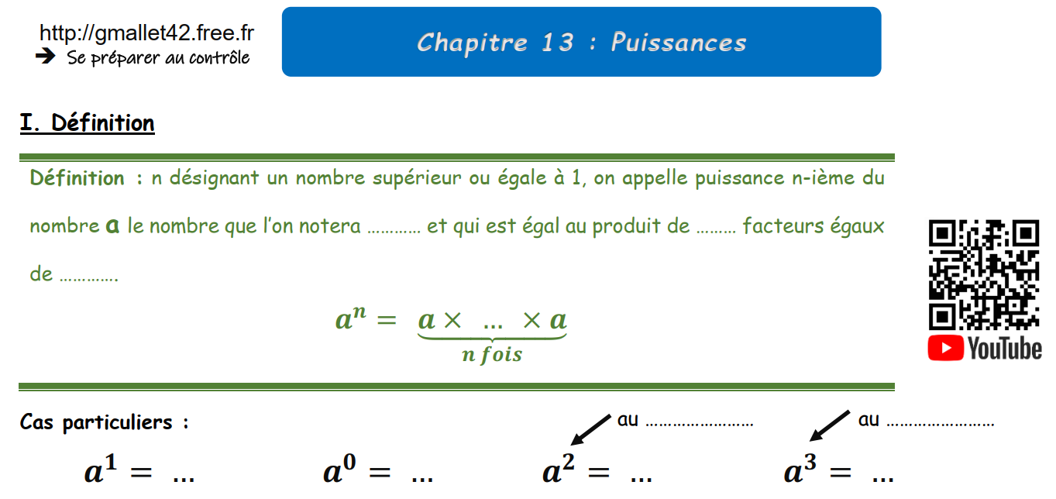







$$a^{n}$$
$$n$$
$$a$$
carré
cube
$$a$$
$$1$$
$$a×a$$
$$a×a×a$$

Slide 2
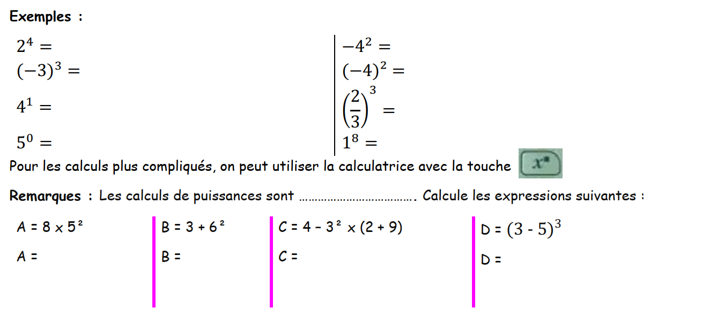

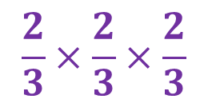


















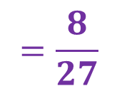

$$2×2×2×2$$
$$=16$$
$$−4×4$$
$$=−16$$
$$(−3)×(−3)×(−3)$$
$$=−27$$
$$\left(−4\right)×\left(−4\right)$$
$$=16$$
$$\frac{2}{3}×\frac{2}{3}×\frac{2}{3}$$
$$=\frac{8}{27}$$
$$4$$
$$1$$
$$1$$
prioritaires
$$8×25$$
$$3+36$$
$$4 −9 ×11$$
$${(−2)}^{3}$$
$$A=200$$
$$B=39$$
$$C=4−99$$
$$D=−8$$
$$C=−95$$

Slide 3
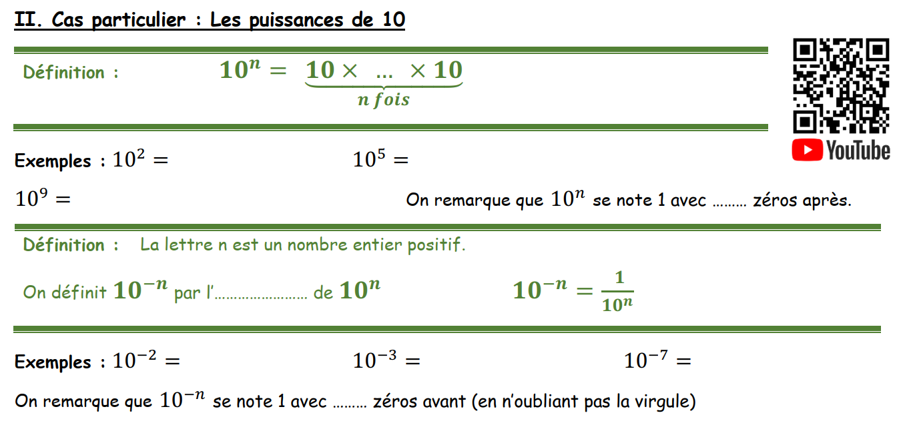
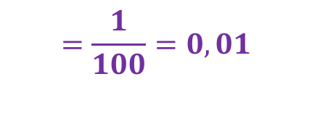

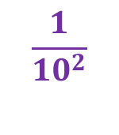


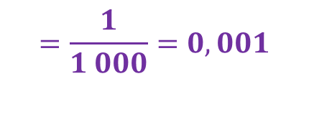
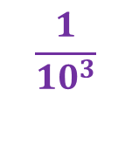
$$10×10=100$$
$$10×10×10×10×10=100 000$$
$$1 000 000 000$$
$$n$$
inverse
$$\frac{1}{{10}^{2}}$$
$$=\frac{1}{100}=0,01$$
$$\frac{1}{{10}^{3}}$$
$$=\frac{1}{1 000}=0,001$$
$$0,0000001$$
$$n$$

Slide 4
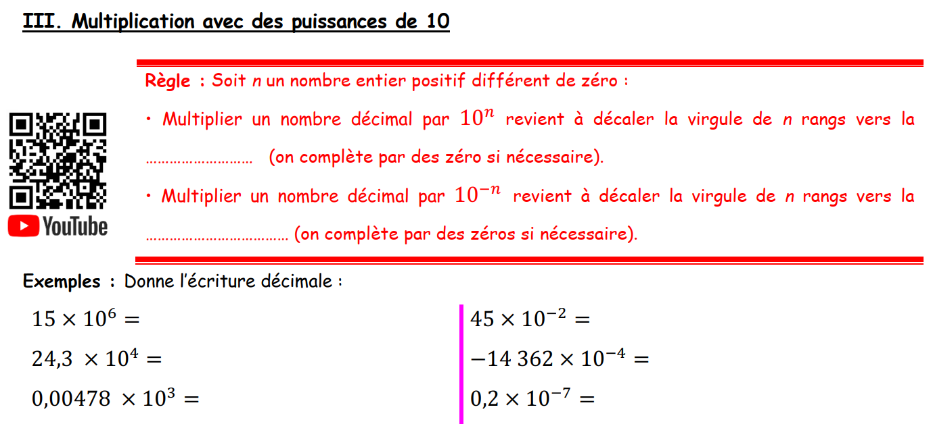






droite
gauche
$$15 000 000$$
$$0,45$$
$$243 000$$
$$−1,4362$$
$$4,78$$
$$0,00000002$$

Slide 5
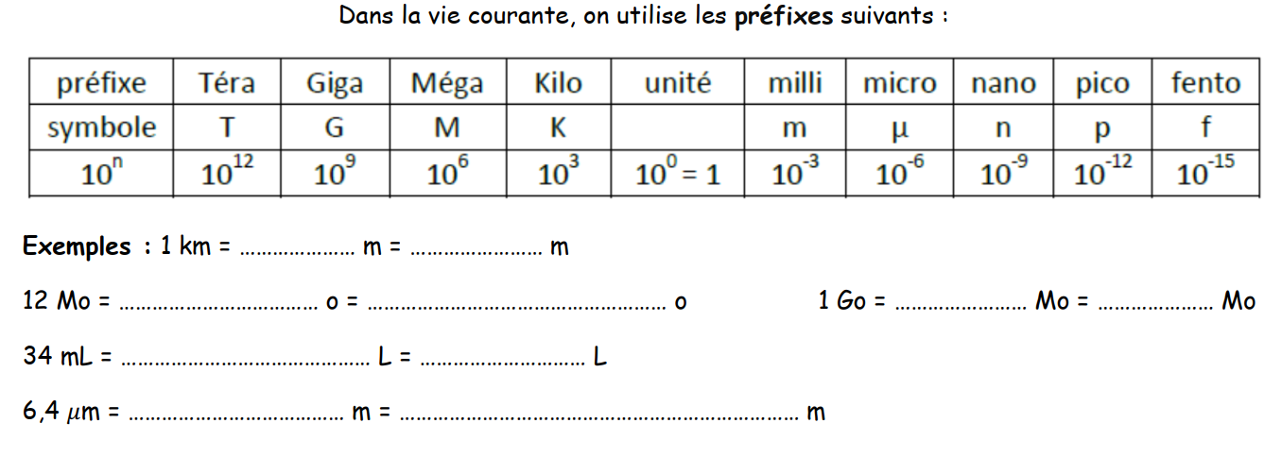










$$1×{10}^{3}$$
$$1 000$$
$$12×{10}^{6}$$
$$12 000 000$$
$${10}^{3}$$
$$1 000$$
$$34×{10}^{−3}$$
$$0,034$$
$$6,4×{10}^{−6}$$
$$0,0000064$$

Slide 6
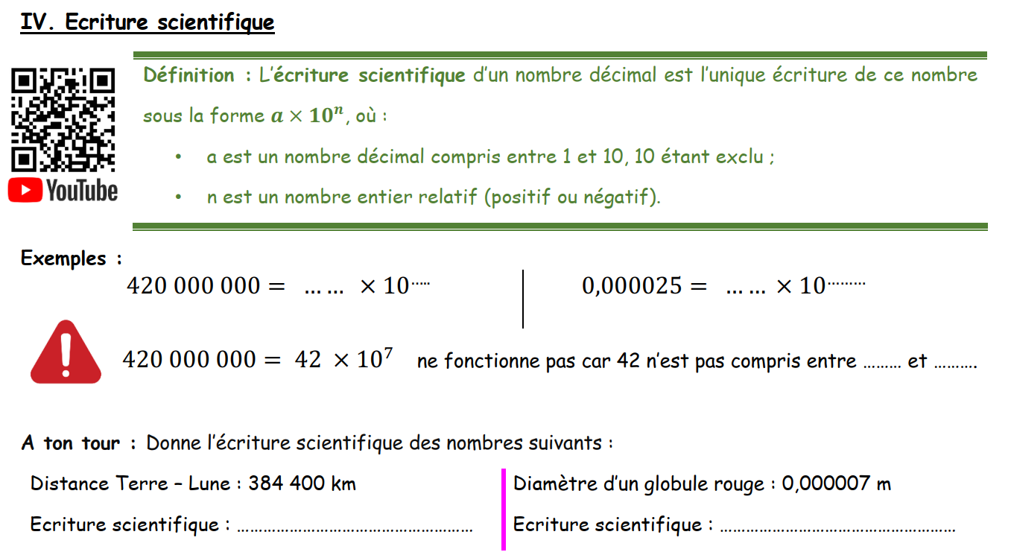








$$4,2$$
$$8$$
$$2,5$$
$$−5$$
$$1$$
$$10$$
$$3,844×{10}^{5}$$
$$7×{10}^{−6}$$

